Slide 1

Xin chào tất cả các con!

Slide 2


Toán
Luyện tập (trang 62)

Slide 3
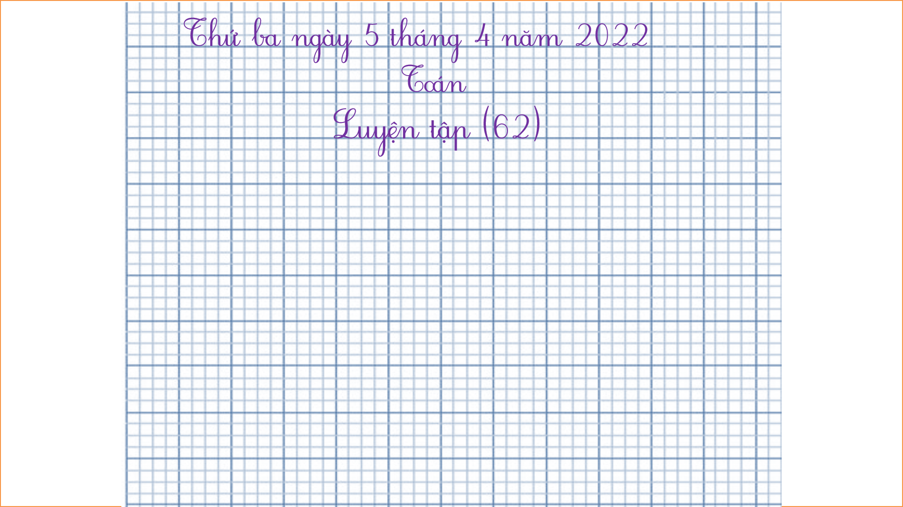

Thứ ba ngày 5 tháng 4 năm 2022
Toán
Luyện tập (62)

Slide 4







Yêu cầu cần đạt
- Thực hiện phép cộng, phép trừ (không nhớ) trong phạm vi 1000.
- Vận dụng được kiến thức, kĩ năng về phép cộng, phép trừ đã học để giải quyết một số tình huống gắn với thực tế.
- Phát triển các năng lực toán học.

Slide 5











Luyện tập

Slide 6
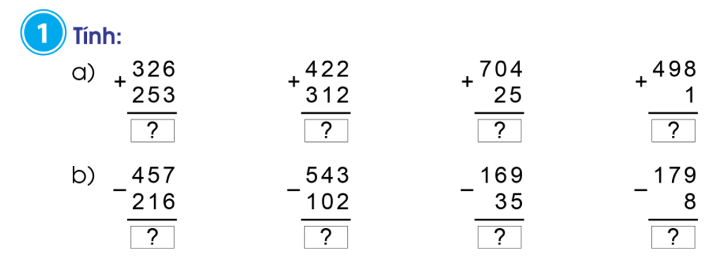
579
734
729
499
241
441
134
171

Slide 7

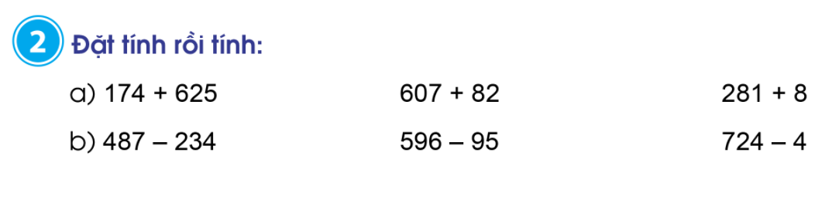

Slide 8
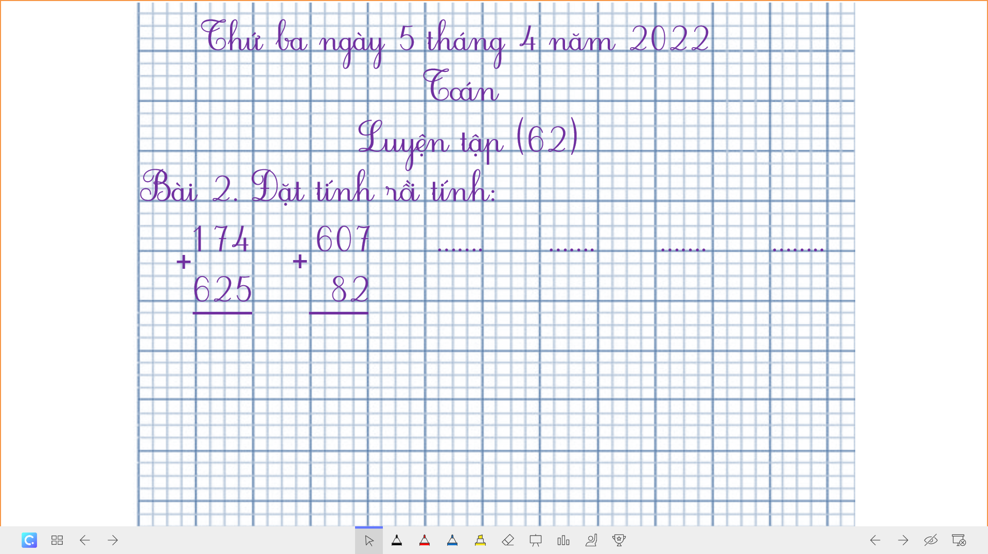
Thứ ba ngày 5 tháng 4 năm 2022
Toán
Luyện tập (62)
Bài 2. Đặt tính rồi tính:
1 74 607 ……. ……. ……. ……..
625 82
+
+

Slide 9
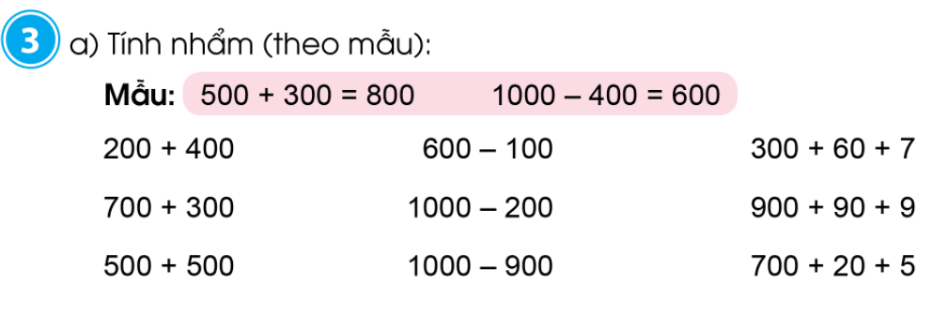
= 600
= 500
= 367
= 1000
= 800
= 999
= 1000
= 100
= 725

Slide 10
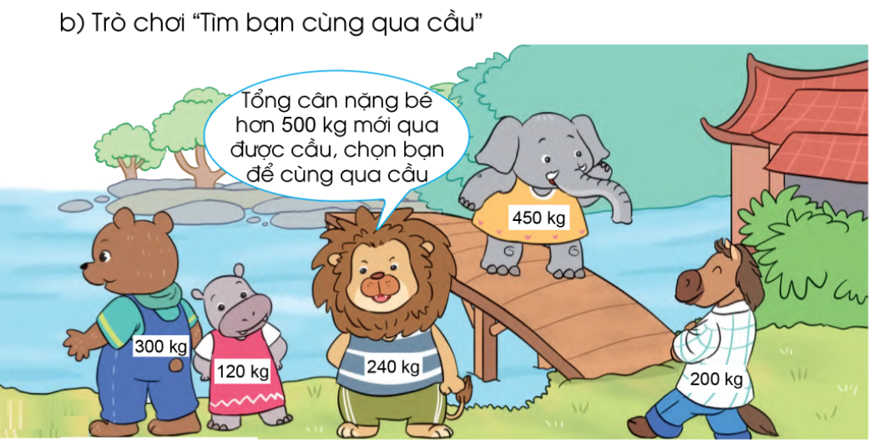

Slide 11
Dặn dò
- Hoàn thành bài 1, 2, 3 (Vở BT toán in trang 62).
- Xem bài Luyện tập (trang 63).

Slide 12

Tiết học của chúng ta đến đây là kết thúc.
Chúc các con mạnh khỏe, học tập tốt!

